Slide 1
⚡ GRADUATION THESIS • RESEARCH & DEVELOPMENT 2026
منظومة التوأم الرقمي للتحكم الإشرافي وأتمتة محطات التحويل (132/13.8 ك.ف)
SCADA & Substation Automation System (SAS) Digital Twin Platform with Multi-Dimensional 3D Spatial Modeling, Physics Solvers & OT Cybersecurity Range
إعداد المهندسين (Authors)
الإشراف الأكاديمي (Supervisor)
الجامعة والعام الأكاديمي
• م. حيدرة ديب (SAS Architect)
• م. عيسى نجار (Cyber & Control)
• الدكتورة المهندسة: د.م. بشرى
• كلية الهندسة الميكانيكية والكهربائية
• جامعة تشرين — قسم القوى والتحكم
• العام الجامعي: 2025 - 2026 م
132 / 13.8 kV
2 × 40 MVA
5 Hubs / 28 Mod
IEC 61850
< 12 ms
Voltage Levels
Transformers
Smart Hubs
Standard Bus
Sync Latency
⚡ SCADA & SAS Digital Twin 132/13.8 kV • Industrial OT Automation & Cybersecurity Testbed
Slide 1 of 20

Slide 2
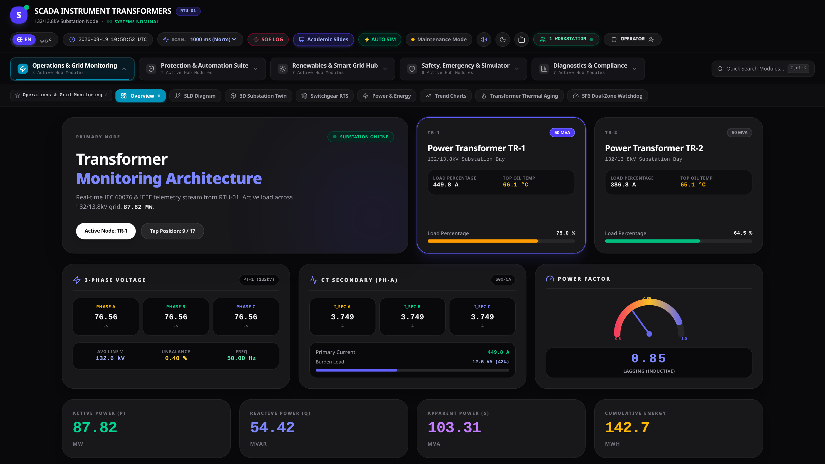
01 • STRATEGIC CONTEXT
التحول الاستراتيجي نحو المحطات الرقمية الذكية
Next-Generation Digital Substations: Overcoming Traditional SCADA Limitations
⚡
الرؤية المكانية والتوأم ثلاثي الأبعاد (3D Spatial Context)
تجاوز شاشات المراقبة الثنائية الجامدة بتمثيل فراغي ثلاثي الأبعاد يحاكي ساحة المفاتيح 132 ك.ف وتوزع الحرارة اللحظي بدقة متناهية.
🛡️
الدمج بين المراقبة والنماذج الحمايتية المعيارية
محاكاة تفاعلية لسلوك المرحلات الرقمية (ANSI 87T, 21, TCC) واختبار قرارات الفصل التلقائي قبل حدوث الأعطال الميدانية.
🚨
حقل اختبارات للأمن السيبراني الصناعي (OT Cyber Range)
حماية بنية التحكم التحتية وفق معايير NERC-CIP وإطار MITRE ATT&CK for ICS مع الكشف الآلي عن هجمات حقن الأوامر و DoS.
⚡ SCADA & SAS Digital Twin 132/13.8 kV • Industrial OT Automation & Cybersecurity Testbed
Slide 2 of 20

Slide 3
02 • SYSTEM ARCHITECTURE
هيكلية الـ 5 محاور الذكية (Smart 5-Hub Grouping)
ISA-101 High-Performance Human-Machine Interface & Omni-Search Navigation
⚡
Hub 1 • العمليات الميدانية والتحكم SAS
المخطط الأحادي SLD، التوأم 3D، محاكي RTS، موازين القدرة، تقادم العزل، ومراقبة SF6.
🛡️
Hub 2 • الحمايات والبروتوكولات المعيارية
الحماية التفاضلية 87T، حماية المسافة 21، منحنيات TCC، محاكي IEC 104، COMTRADE، ومحرر SCL.
☀️
Hub 3 • الطاقات المتجددة والتقنيات الخضراء
الطاقة الشمسية 5MW، بطاريات BESS 10MW/40MWh، الشبكة الإقليمية، جودة القدرة، الهيدروجين PEM، و HVDC.
🚨
Hub 4 • الطوارئ والسلامة والأمن السيبراني
نظام الإنذارات ISA-18.2، الإعادة بعد الإظلام Black Start، تصاريح LOTO PTW، محاكي OTS، وحقل Cyber Range.
📊
Hub 5 • التحليلات المتقدمة والتوأم الرقمي
التقارير PPTX، مؤشر صحة الأصول AHI، مثلث دوفال DGA، التكلفة TCO، سجل Blockchain، ومحدد أعطال TDR.
⚡ SCADA & SAS Digital Twin 132/13.8 kV • Industrial OT Automation & Cybersecurity Testbed
Slide 3 of 20

Slide 4
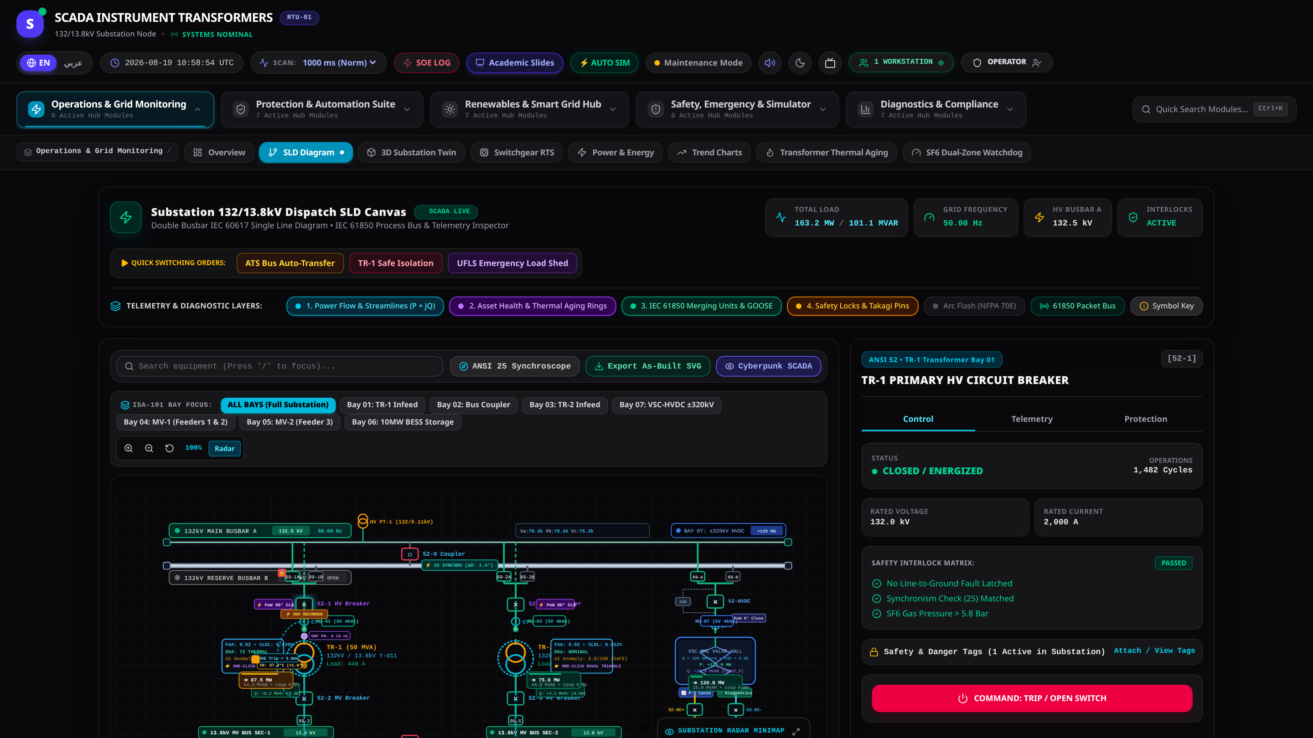
03 • SUBSTATION TOPOLOGY
طوبولوجيا ساحة المفاتيح 132/13.8 ك.ف والمخطط الأحادي التفاعلي
Double Busbar Scheme 132 kV, 2x 40 MVA Dyn11 Transformers & Dynamic SLD Tracing
⚡
نظام القضبان المزدوجة (Double Busbar 132 kV)
قضبان رئيسية Bus A واحتياطية Bus B مع قاطع ربط 52-0 ومرحل التحقق التزامني ANSI 25 لمنع الإغلاق في حالة تعارض الزوايا الطورية.
🔄
خلايا المحولات الرئيسية (2 × 40 MVA Transformers)
محولات 132/13.8 ك.ف بتوصيل Dyn11 وتبريد ONAN/ONAF مع مفاتيح تأريض ومغيرات تفريع تحت الحمل (OLTC).
🎨
التلوين التبولوجي اللحظي (Topological Path Tracing)
تتبع مسارات التغذية وتغيير ألوان الخطوط والقضبان ديناميكياً مع فتح أو إغلاق أي قاطع أو فاصل عزل في الساحة.
⚡ SCADA & SAS Digital Twin 132/13.8 kV • Industrial OT Automation & Cybersecurity Testbed
Slide 4 of 20

Slide 5
04 • DIAGNOSTIC MODALS
النوافذ الهندسية التخصصية الست في المخطط الأحادي
Six Advanced Engineering Physics Modals Embedded in Single Line Diagram
1. مرحل التحقق التزامني (ANSI 25)
2. مخاطر الوميض القوسي (IEEE 1584)
مراقبة فرق الزاوية الطورية (Δθ < 10°)، فرق الجهد (ΔV < 5%)، والتردد (Δf < 0.1 Hz) مع Synchroscope حي.
حساب طاقة الانفجار القوسي (cal/cm²)، ومسافات حدود الأمان، وتحديد فئة معدات الوقاية الشخصية PPE Category.
3. القطع عند نقطة الموجة المثالية (PoW)
4. محدد موقع الأعطال المعاوقي (Takagi)
ضبط زاوية إغلاق القواطع عند نقطة الصفر أو القمة الموجية لتصفير تيار الإشباع المفاجئ (Inrush < 1.1 pu).
حساب المسافة الدقيقة للأعطال بالكيلومترات وتحديد البرج المصاب بالتعويض عن تيار التغذية المعاكس وفق IEEE C37.114.
5. التفريغ الجزئي والتصوير الحراري (PD/IR)
6. نقطة الركبة وإشباع محولات القياس (CT)
تحليل أنماط PRPD ومراقبة درجات حرارة عوازل البوشينغ والموصلات للتنبؤ المبكر بانهيار العزل الداخلي.
رسم منحنيات الإثارة لمحولات التيار وحساب جهد نقطة الركبة للتأكد من عدم دخول محول الحماية في مرحلة الإشباع.
⚡ SCADA & SAS Digital Twin 132/13.8 kV • Industrial OT Automation & Cybersecurity Testbed
Slide 5 of 20

Slide 6
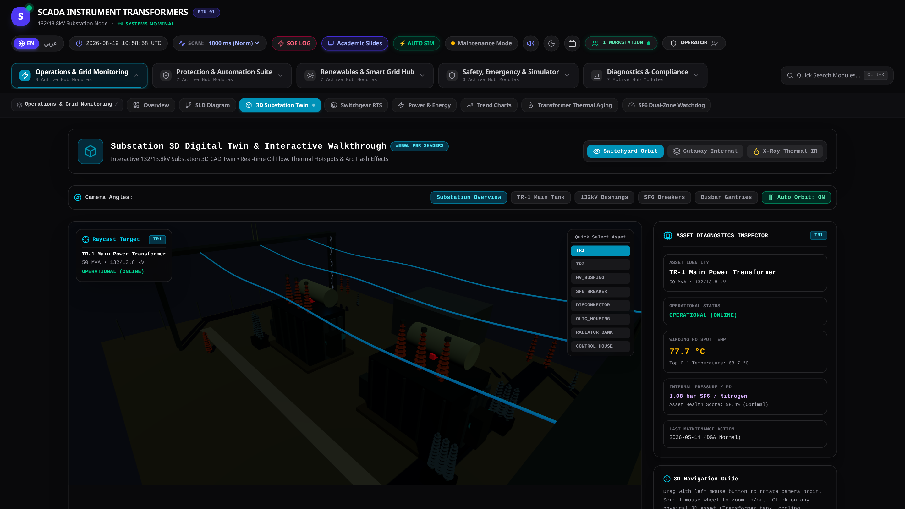
05 • 3D DIGITAL TWIN
التوأم الرقمي الفراغي ثلاثي الأبعاد (WebGL / Three.js)
High-Fidelity 3D Switchyard Spatial Modeling & Real-Time Thermal Heatmap Shading
🌐
نمذجة مكانية واقعية 100% داخل المتصفح
محاكاة كاملة لأبراج التوصيل 132 ك.ف، قواطع الـ SF6، محولات التيار والجهد، ومحولات القدرة 40 MVA مع خزانات التمدد ومراوح التبريد.
🔥
التظليل الحراري التفاعلي (Thermal Heatmaps)
طبقة Shaders ثلاثية الأبعاد تعكس درجات حرارة الزيت والملفات المسجلة في الحساسات الحقيقية عبر تدرجات لونية ديناميكية.
🕹️
تجربة تحليق تفاعلية للمشغل (Orbit Controls)
إمكانية الدوران والتكبير وفحص أي خلية أو قاطع بشكل موضعي مع استعراض القياسات اللحظية المرفقة بكل عنصر.
⚡ SCADA & SAS Digital Twin 132/13.8 kV • Industrial OT Automation & Cybersecurity Testbed
Slide 6 of 20

Slide 7
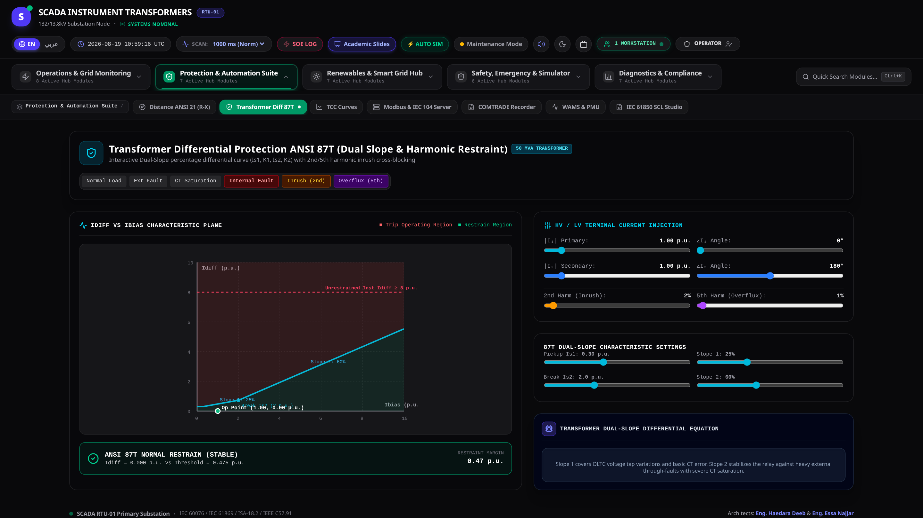
06 • DIGITAL PROTECTION
الحماية التفاضلية لمحولات القدرة 40 MVA (ANSI 87T)
Dual-Slope Percentage Restraint & 2nd/5th Harmonic Inrush/Overexcitation Inhibits
📐
المنحنى التفاضلي ثنائي الانحدار (Dual-Slope)
مقارنة التيارات الداخلة والخارجة بعد تصحيح طور Dyn11 مع انحدار أولي K1=25% وتفادي أخطاء إشباع محولات التيار بانحدار K2=60%.
🔒
كبح تيار الإشباع المغناطيسي (2nd Harmonic Inrush)
كبح الفصل التلقائي عند وصل المحول إذا تجاوزت نسبة التوافقية الثانية (I_2nd / I_fund > 15%) لمنع الفصل الخاطئ.
⚡
كبح فرط الإثارة المغناطيسية (5th Harmonic)
كبح الفصل أثناء ارتفاع الجهد الشديد عند تجاوز التوافقية الخامسة نسبة 35% وفق المعايير الدولية.
⚡ SCADA & SAS Digital Twin 132/13.8 kV • Industrial OT Automation & Cybersecurity Testbed
Slide 7 of 20

Slide 8
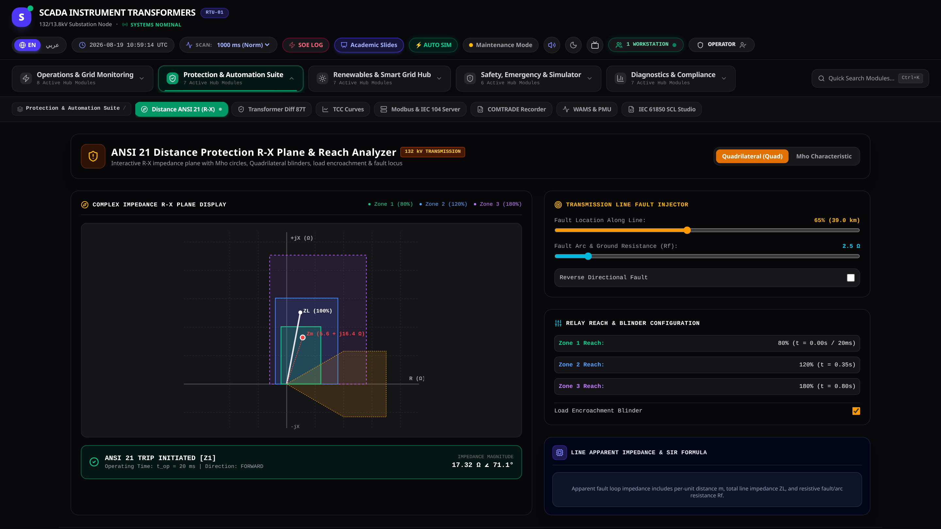
07 • DISTANCE & TCC PROTECTION
حماية المسافة الرقمية (ANSI 21) ومنحنيات التنسيق TCC
Impedance Mho/Quad Characteristics, 3-Zone Reach & IEEE/IEC Inverse Time Curves
🧭
المناطق الحمايتية الثلاث (3-Zone Distance)
المنطقة الأولى Zone 1 (80% فوري T1=0ms)، المنطقة الثانية Zone 2 (120% T2=350ms)، والمنطقة الثالثة Zone 3 (احتياطية T3=1000ms).
📊
منحنيات التنسيق الزمني-التياري (TCC Curves)
تنسيق قواطع الجهد المتوسط مع حمايات المحول والمغذيات وفق معادلات المنحنيات العكسية الشديدة (Extremely Inverse).
🎯
المعاوقة الظاهرية ومعامل التعويض الصفري
حساب Z_apparent = V / (I + k0 * I0) مع التعويض عن مقاومة القوس العطل والخطوط المجاورة.
⚡ SCADA & SAS Digital Twin 132/13.8 kV • Industrial OT Automation & Cybersecurity Testbed
Slide 8 of 20

Slide 9
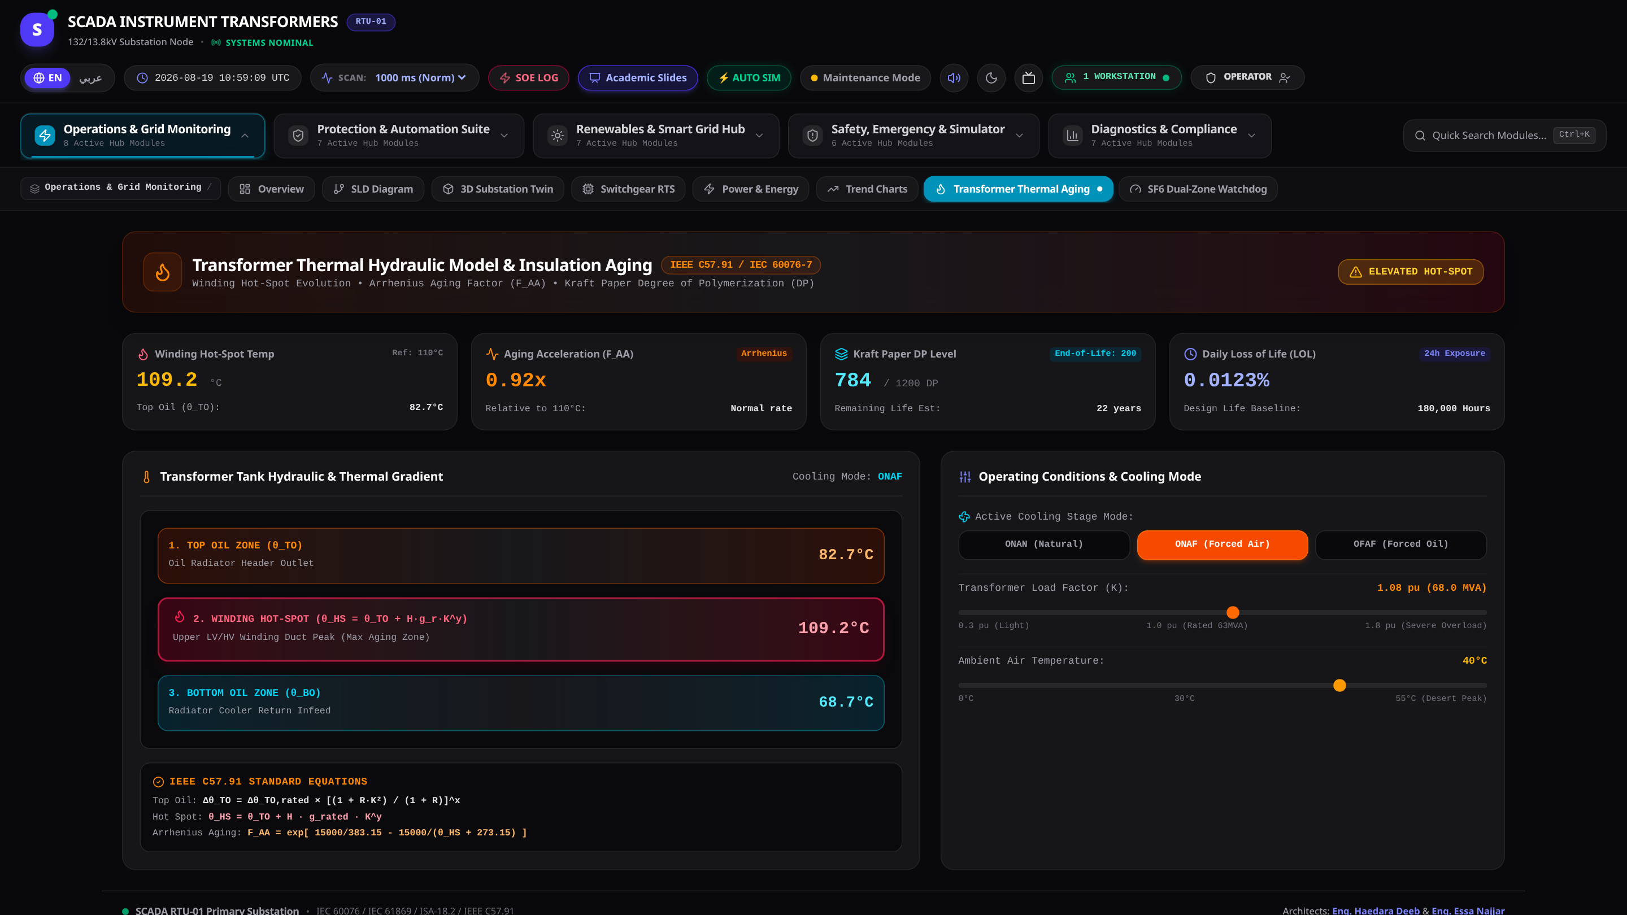
08 • ASSET INTEGRITY
التقادم الحراري للمحولات (IEC 60076-7) ومراقبة غاز SF6
Dynamic Hot-Spot Thermal Model, Cellulose DP Loss & SF6 Density Watchdog IEC 62271-4
🌡️
نموذج النقطة الساخنة ومعادلة أرهينيوس
حساب حرارة النقطة الأكثر سخونة θ_h ومعدل تسارع تقادم العزل الورقي V = 2^((θ_h - 98)/6) لحساب فقدان العمر الفعلي.
🧪
تدهور بلمرة السليلوز (Degree of Polymerization DP)
مراقبة مؤشر الـ DP للورق العازل من الحالة الجديدة (1000) وصولاً إلى نهاية العمر الافتراضي الحرج (< 200).
💨
مراقبة غاز سداسي فلوريد الكبريت SF6 Watchdog
تعويض الحرارة لحساب الكثافة اللحظية للغاز والتنبؤ المبكر بمعدل التسرب السنوي لحماية قواطع الساحة.
⚡ SCADA & SAS Digital Twin 132/13.8 kV • Industrial OT Automation & Cybersecurity Testbed
Slide 9 of 20

Slide 10
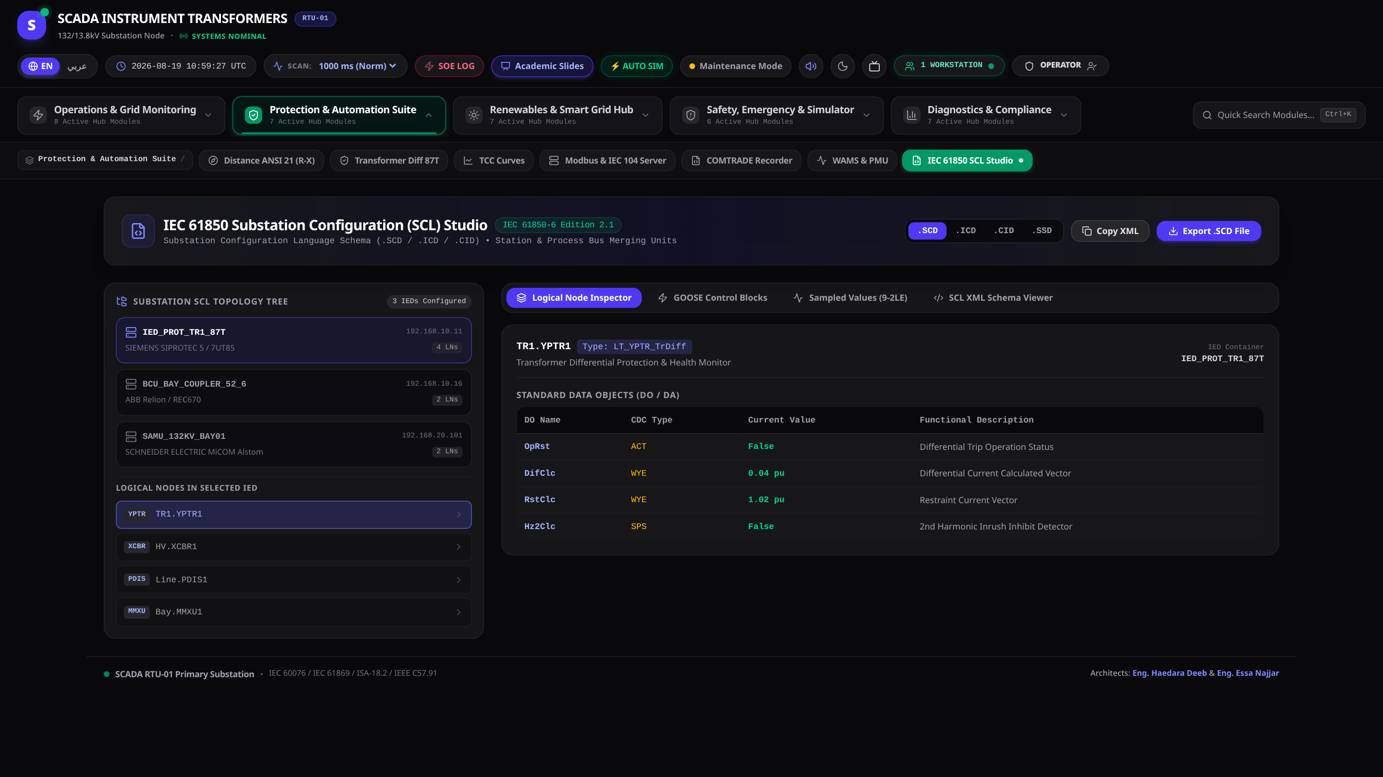
09 • PROTOCOLS & STANDARDS
المحطات الرقمية IEC 61850 ومحرر الـ SCL ومسجلات COMTRADE
IEC 61850 Station/Process Bus, GOOSE/SV, SCL/SCD Editor & IEEE C37.111 COMTRADE
⚡
ناقل المحطة والعمليات (Station & Process Bus)
نقل رسائل GOOSE السريعة لأوامر الفصل (< 4 ms)، وحزم القيم المأخوذة كعينات (Sampled Values SV @ 4800 Hz) لمحولات القياس الضوئية.
📝
محرر ومولد لغة توصيف المحطات (SCL/SCD Editor)
تحرير وتصدير واستيراد ملفات توصيف تكوين المحطة الرقمية (SSD, ICD, SCD, CID) المتوافقة مع كافة الشركات العالمية.
📈
مسجلات الأعطال العابرة COMTRADE Generator
توليد وتصدير ملفات تسجيل الموجات العابرة للأعطال (.cfg و .dat) وفق معيار IEEE C37.111 لتحليلها في برامج الحماية.
⚡ SCADA & SAS Digital Twin 132/13.8 kV • Industrial OT Automation & Cybersecurity Testbed
Slide 10 of 20

Slide 11
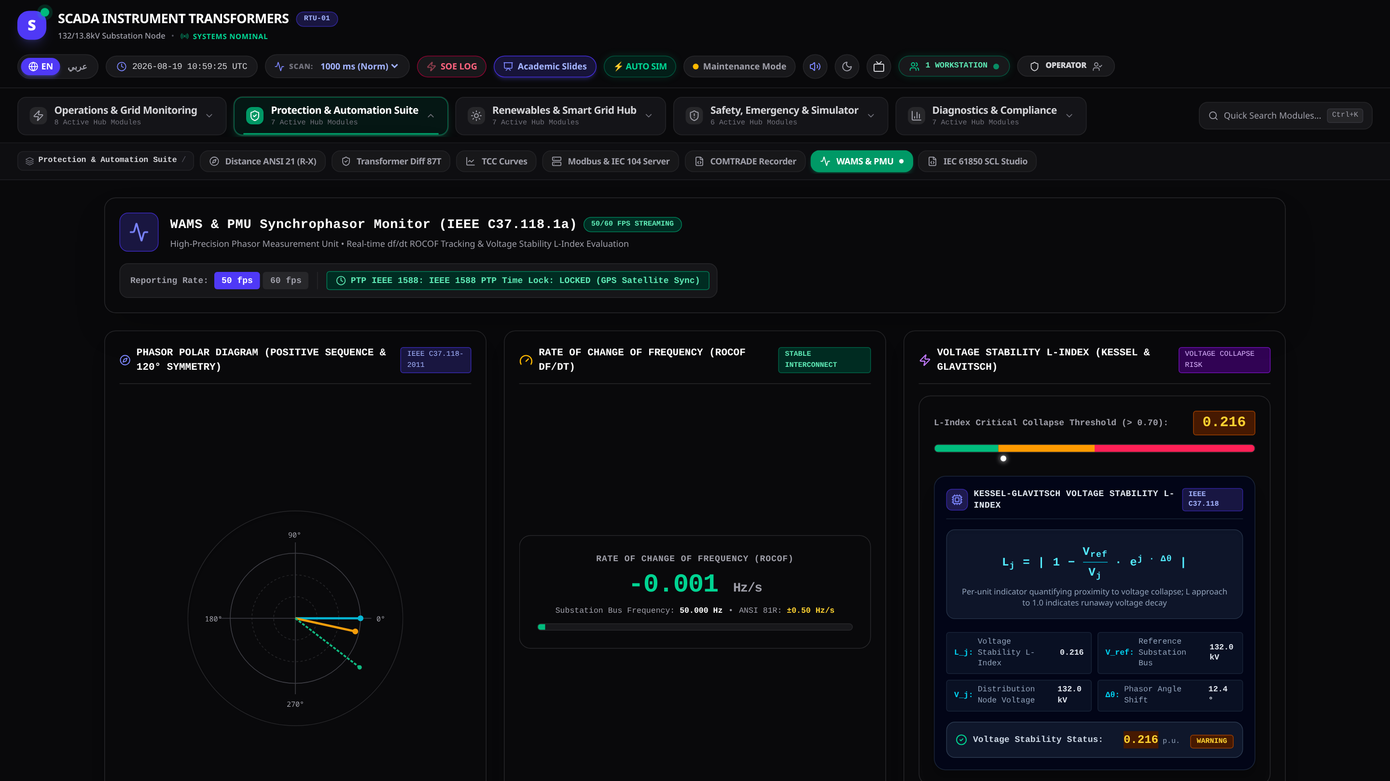
10 • WAMS & PMU PHASORS
منظومة مراقبة المساحات الواسعة ووحدات قياس الطور PMU
Synchrophasor Streaming, Phase Angle Dynamics & Frequency Stability IEEE C37.118
⏱️
قياسات المتجهات الطورية التزامنية بالـ GPS
بث متجهات الجهد والتيار اللحظية بمعدل 50 إطاراً في الثانية بدقة زمنية بالميكروثانية متزامنة مع الأقمار الصناعية.
📈
مراقبة معدل تغير التردد (ROCOF Dynamics)
حساب تسارع هبوط التردد (df/dt) لحظياً لتفعيل خطط فصل الأحمال التلقائي (UFLS) ومنع الانهيار الترددي للشبكة.
🔄
رصد التذبذبات البينية للشبكة (Inter-Area Oscillations)
تحليل زوايا الطور بين محطات التوليد الإقليمية لكشف التذبذبات منخفضة التردد (0.1 - 2 Hz) وحقن إشارات التخميد PSS.
⚡ SCADA & SAS Digital Twin 132/13.8 kV • Industrial OT Automation & Cybersecurity Testbed
Slide 11 of 20

Slide 12
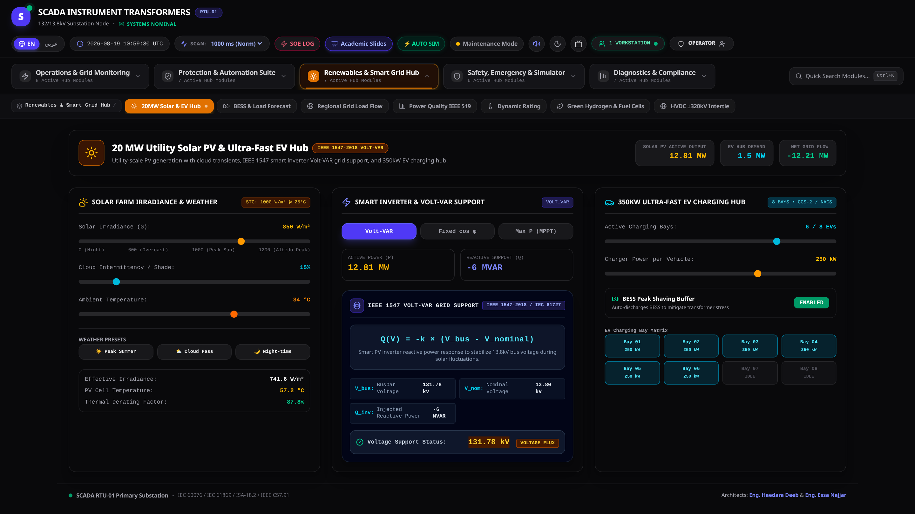
11 • RENEWABLES & STORAGE
دمج الطاقات المتجددة: الطاقة الشمسية 5 MW وبطاريات BESS
Solar PV Smart Inverters (Volt-VAR) & 10 MW / 40 MWh BESS Peak Shaving & Frequency Response
☀️
حقل الطاقة الشمسية 5 MW مع العاكس الذكي
منحنيات التحكم في الجهد والتردد (Volt-VAR & Frequency-Watt) لتثبيت جهد قضبان 13.8 ك.ف أثناء تقلبات الإشعاع الشمسي.
🔋
منظومة تخزين البطاريات BESS 10 MW / 40 MWh
إدارة ذروة الأحمال (Peak Shaving)، وتوفير احتياطي الاستجابة السريعة للتردد FFR، وموازنة شحن الخلايا LFP.
📊
تتبع حالة الشحن والصحة (SoC & SoH Tracking)
حساب لحظي لحالة الشحن SoC بنظرية Coulomb Counting مع تقدير تدهور السعة SoH وفق درجات حرارة الحزم.
⚡ SCADA & SAS Digital Twin 132/13.8 kV • Industrial OT Automation & Cybersecurity Testbed
Slide 12 of 20

Slide 13
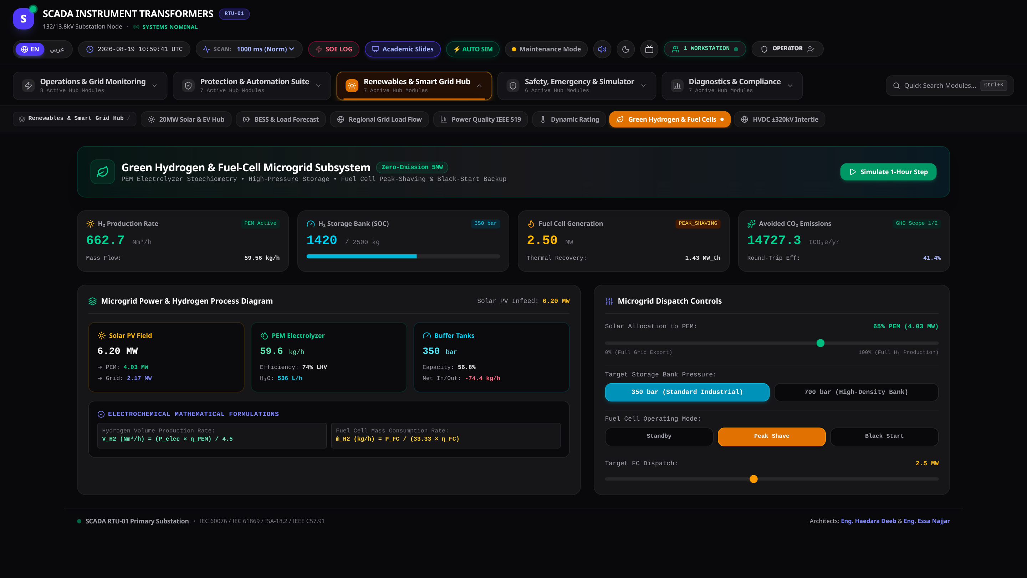
12 • HYDROGEN & HVDC
مصنع الهيدروجين الأخضر PEM ورابط النقل VSC-HVDC
2 MW PEM Electrolyzer Microgrid & ±50 kV Voltage Source Converter HVDC Smart Intertie
💧
كهرلة الماء الغشائية (2 MW PEM Electrolyzer)
تحويل فائض الطاقة المتجددة إلى هيدروجين أخضر عالي النقاوة مع نمذجة تدفق الغاز وفق قانون فاراداي وضغط الخزانات.
🌐
رابط التيار المستمر الذكي (±50 kV VSC-HVDC)
نقل القدرة الكهربائية لمسافات طويلة مع تحكم مستقل في القدرة الفعالة (P) وغير الفعالة (Q) في الأرباع الأربعة.
🛡️
دعم استقرار الشبكة وعزل الأعطال (Black Start Capability)
قدرة محولات الـ VSC على البدء الذاتي وتغذية الشبكة المعزولة في حالات الطوارئ القصوى.
⚡ SCADA & SAS Digital Twin 132/13.8 kV • Industrial OT Automation & Cybersecurity Testbed
Slide 13 of 20

Slide 14
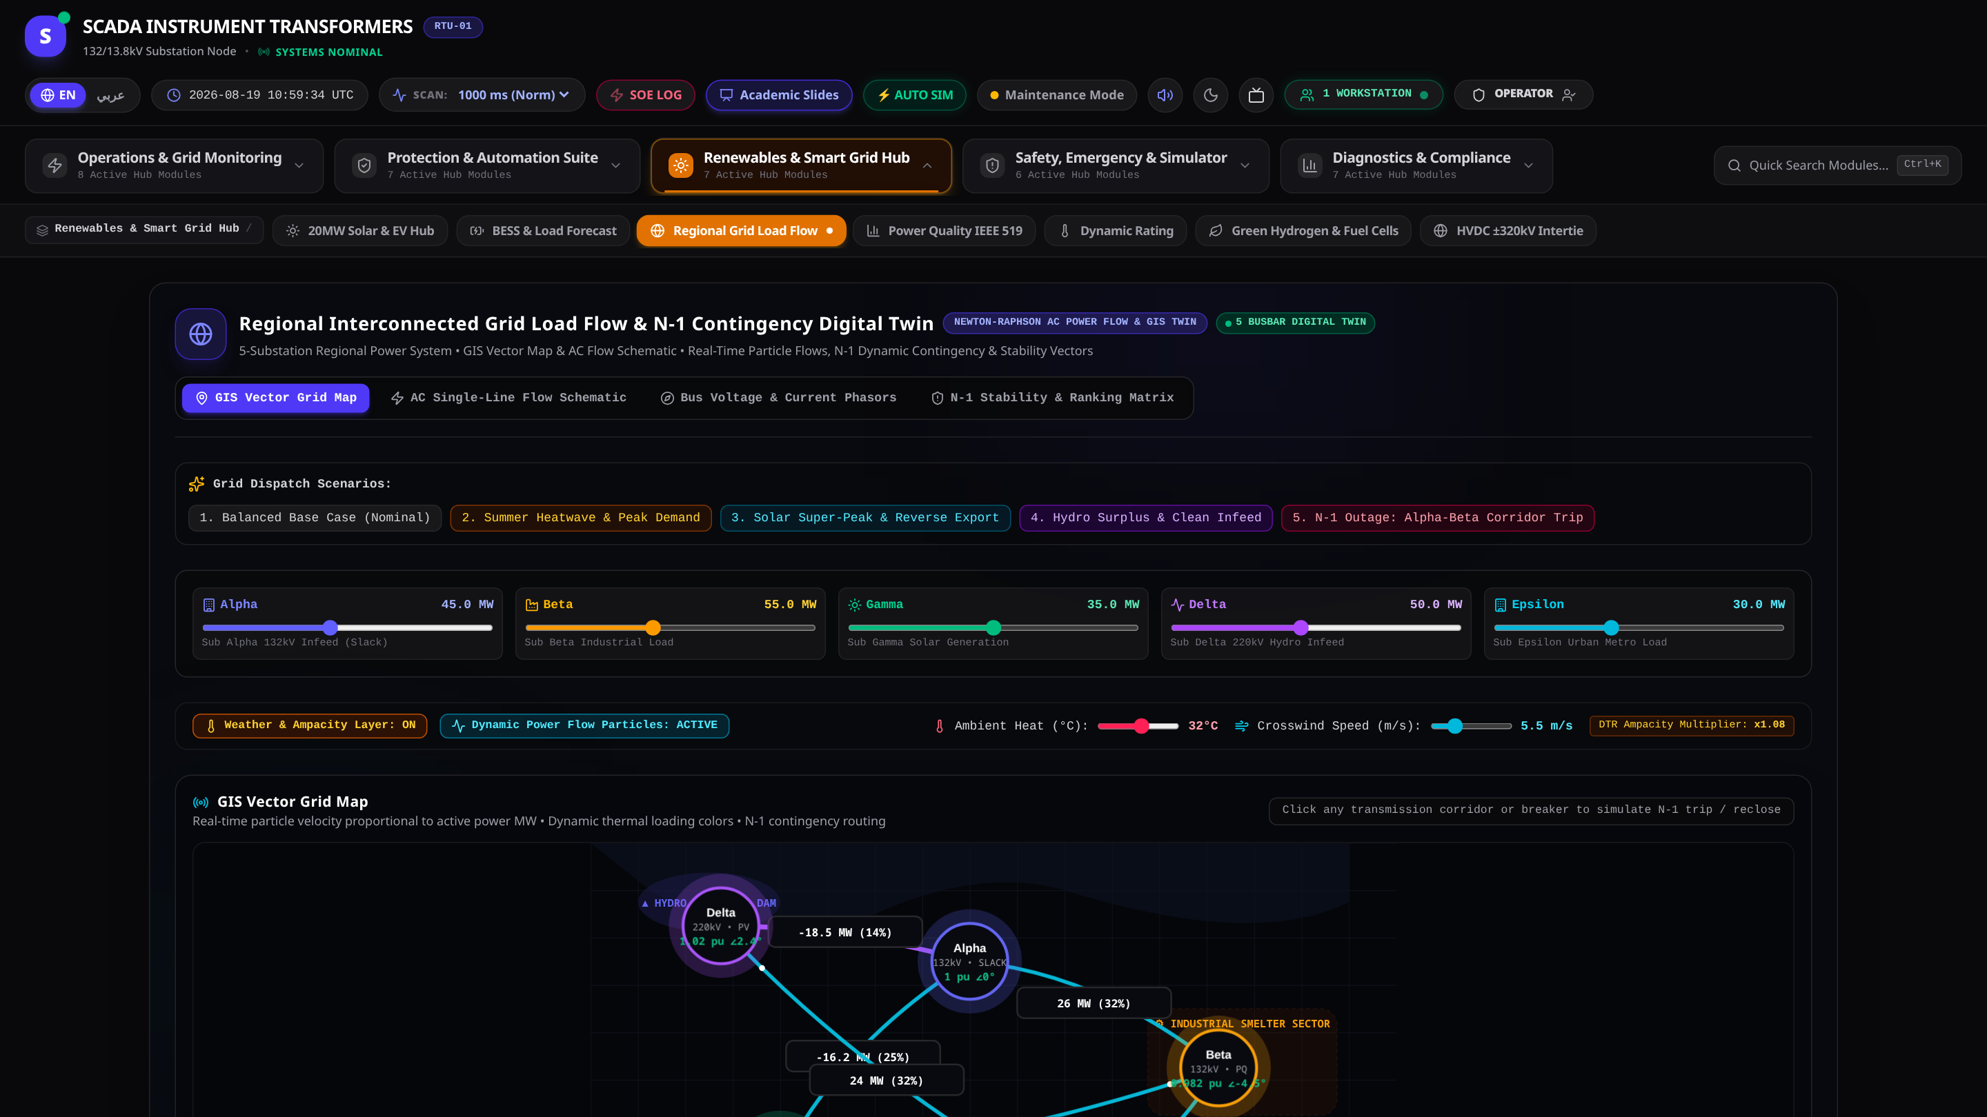
13 • GRID DYNAMICS & DTR
الشبكة الإقليمية 5-Bus، التحميل الديناميكي DTR وجودة القدرة
Regional Power Flow Dynamics, CIGRE TB 299 Dynamic Thermal Rating & Harmonics THD
🌐
محاكي تدفق الأحمال للشبكة الإقليمية 5-Bus
تحليل تدفق القدرة واستقرار الجهد عبر خطوط النقل بين محطات التوليد ومحطة الـ 132 ك.ف وفق معادلات Newton-Raphson.
🌡️
التقييم الحراري الديناميكي لخطوط النقل (DTR)
رفع سعة النقل بنسبة تصل إلى 20-30% بناء على سرعة الرياح والإشعاع وحرارة الجو وفق معايير CIGRE TB 299 / IEEE 738.
📉
مراقبة جودة القدرة والتوافقيات (IEC 61000-4-30)
قياس التشوه التوافقي الكلي (THD_V < 2.5% & THD_I < 5%) والتوافقيات الفردية حتى الرتبة 50 وفق معيار IEEE 519.
⚡ SCADA & SAS Digital Twin 132/13.8 kV • Industrial OT Automation & Cybersecurity Testbed
Slide 14 of 20

Slide 15
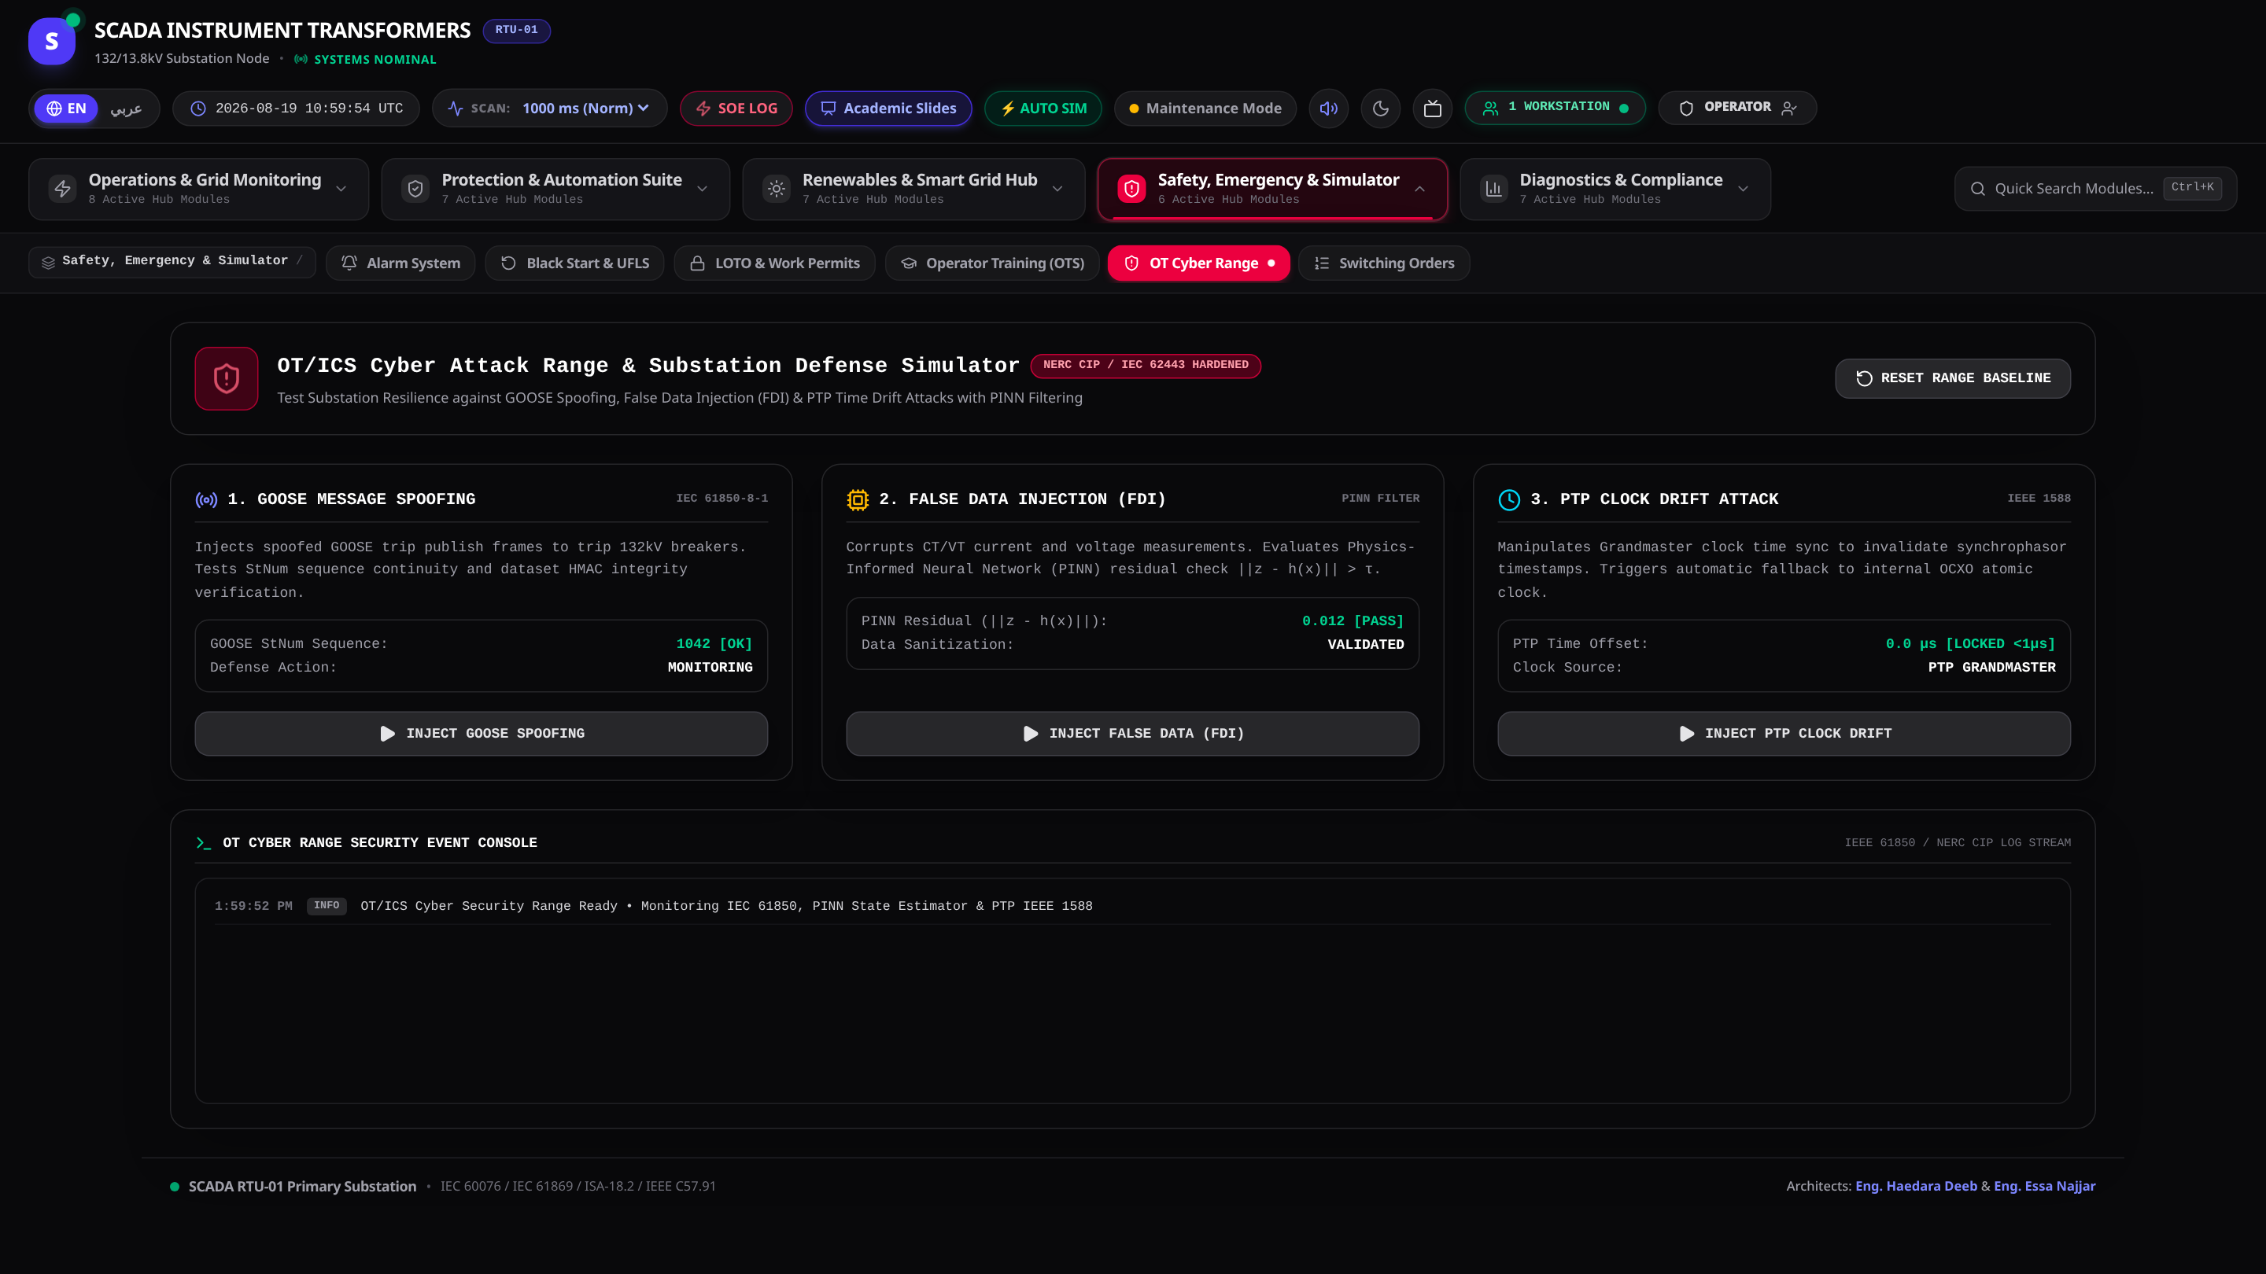
14 • OT CYBERSECURITY
حقل اختبارات الأمن السيبراني لشبكات التحكم الصناعي (OT)
NERC-CIP & MITRE ATT&CK for ICS Threat Modeling, Attack Injections & Automated Defense
🚨
محاكاة الهجمات السيبرانية الواقعية (Attack Simulation)
حقن رسائل GOOSE خبيثة (Malicious Trip)، هجمات رجل في المنتصف MitM، هجمات حجب الخدمة DoS، وإعادة بث الحزم Replay.
🛡️
الدفاعات الآلية وفق معيار IEC 62351
التحقق من التواقيع الرقمية لحزم GOOSE/SV، وتشفير اتصالات الـ IEC-104 عبر بروتوكولات TLS/DTLS، وفلترة الحزم DPI.
🔐
العزل الآمن وسجل الحوادث (Containment & Forensics)
عزل المنافذ المصابة تلقائياً وتوثيق الهجمات في سجل البلوكشين المشفر للتحقيق الجنائي الرقمي.
⚡ SCADA & SAS Digital Twin 132/13.8 kV • Industrial OT Automation & Cybersecurity Testbed
Slide 15 of 20

Slide 16

15 • OPERATOR TRAINING
محاكي تدريب المشغلين OTS وتسلسلات المناورة الآلية
High-Fidelity OTS Scenario Evaluation, Trainee Scoring & Interlocked Switching Sequences
🎓
محاكي غرف التحكم الوطنية التفاعلي (OTS)
سيناريوهات تدريبية متنوعة (عطل قضبان، فصل محول مفاجئ، فقدان التردد) مع تسجيل دقيق لسرعة استجابة المتدرب.
📝
التقييم الآلي الفوري للأداء (Automated Grading)
تقييم رقمي فوري لقرارات المتدرب وسلامة المناورات وتوليد تقرير هندسي معتمد عند نهاية السيناريو.
🔒
تسلسلات المناورة الآلية وقفل التعشيق الصارم
تنفيذ مناورات نقل الأحمال وعزل القضبان بتسلسل آلي يمنع فتح الفواصم تحت الحمل أو إغلاق سكاكين التأريض بالخطأ.
⚡ SCADA & SAS Digital Twin 132/13.8 kV • Industrial OT Automation & Cybersecurity Testbed
Slide 16 of 20

Slide 17
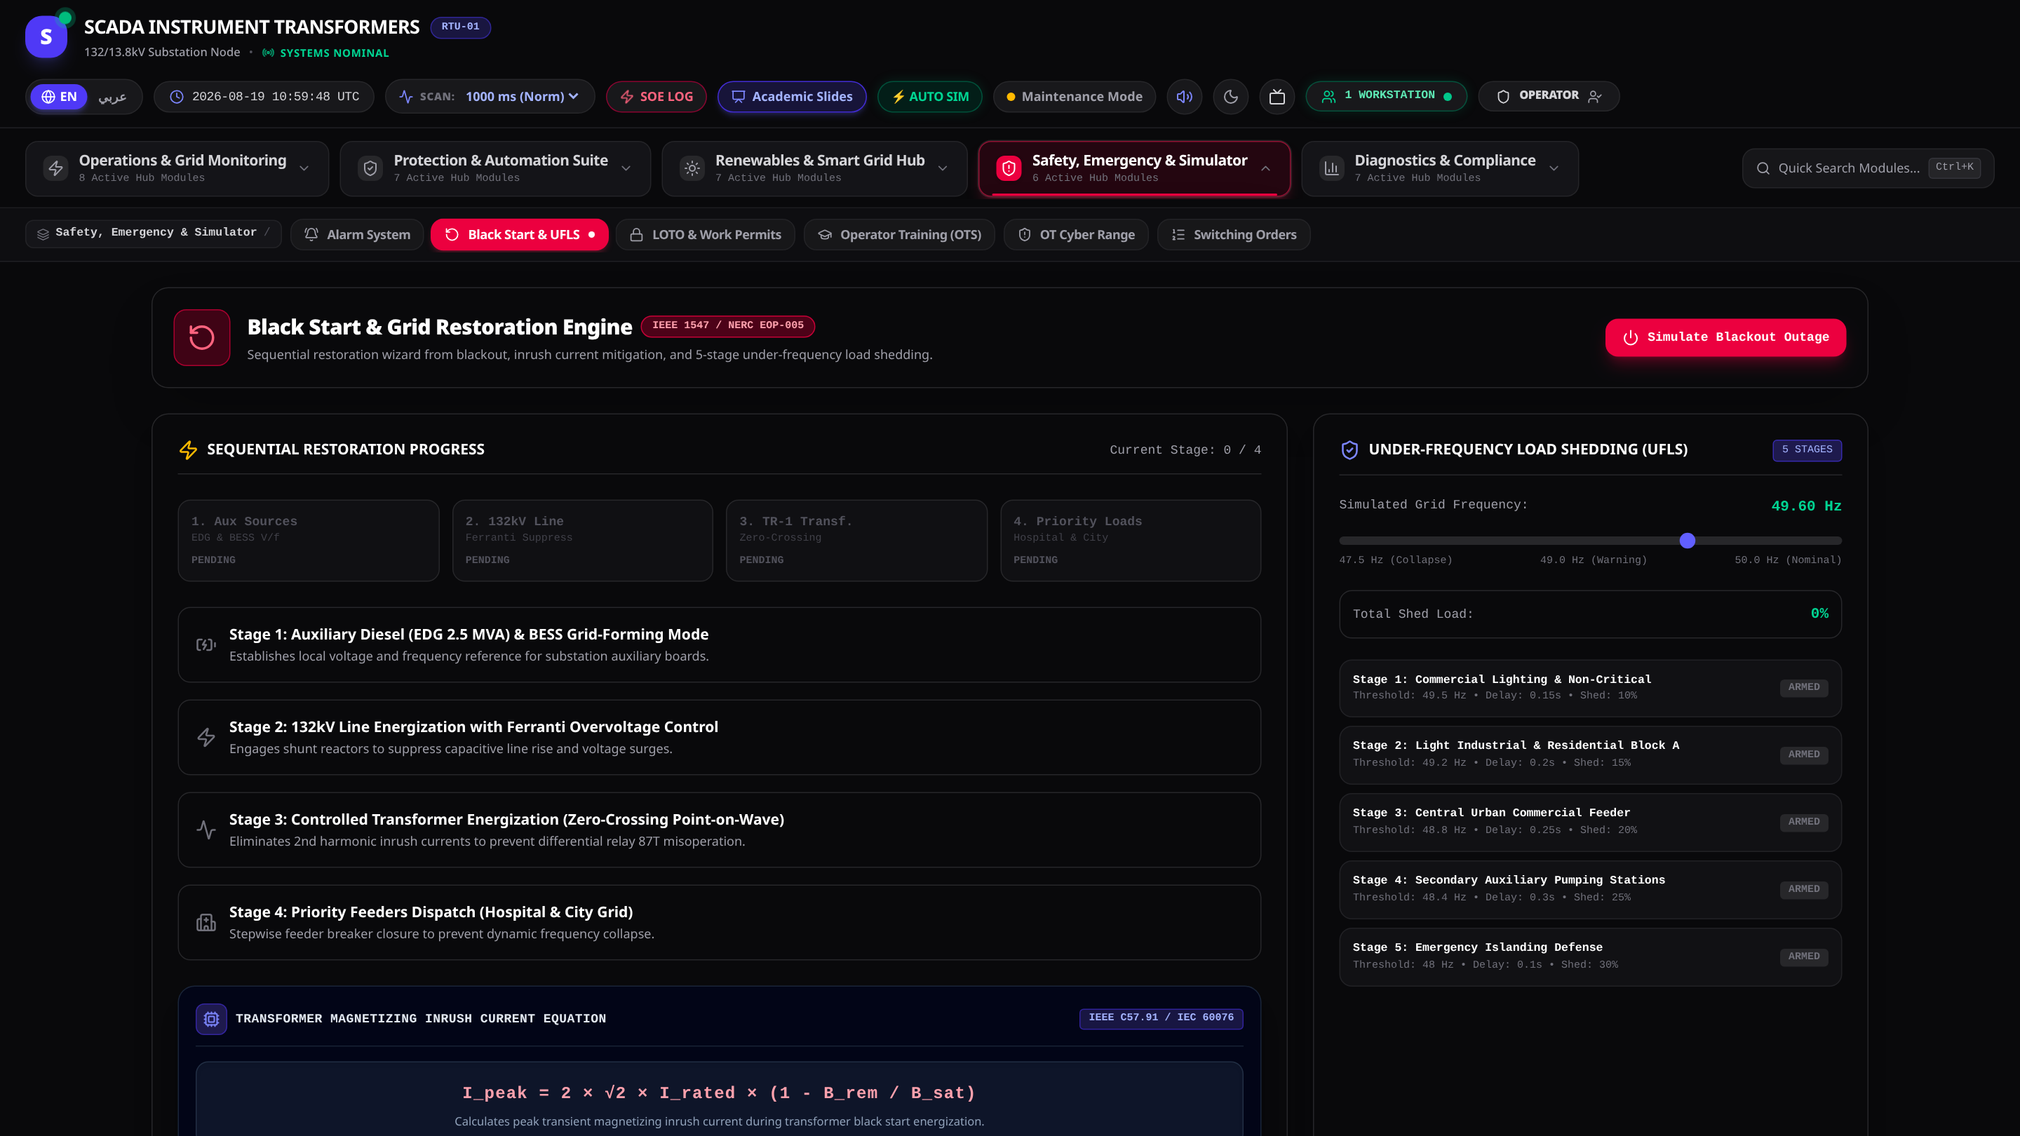
16 • EMERGENCY & SAFETY
خطة الإعادة بعد الإظلام التام (Black Start) ونظام LOTO PTW
Substation Islanded Restoration Wizard & OSHA / NFPA 70E Digital Lockout/Tagout Safety
🔄
معالج خطة الإعادة التلقائية (Black Start Wizard)
تسلسل آمن لإعادة تغذية خدمات المحطة الذاتية عبر بطاريات BESS ومولدات الطوارئ وإعادة كهربة القضبان والمغذيات تدريجياً.
🔏
تصاريح العمل الإلكترونية (Permit to Work PTW)
إدارة تصاريح الصيانة الميدانية وتطبيق إجراءات القفل والتحذير (LOTO) رقمياً مع توقيع إلكتروني للمسؤولين.
⚠️
إدارة الإنذارات وعقلنتها وفق ISA-18.2
تصنيف الإنذارات (حرجة، عالية، متوسطة، تحذيرية) ومنع طوفان الإنذارات (Alarm Flooding) أثناء الأعطال الكبرى.
⚡ SCADA & SAS Digital Twin 132/13.8 kV • Industrial OT Automation & Cybersecurity Testbed
Slide 17 of 20

Slide 18
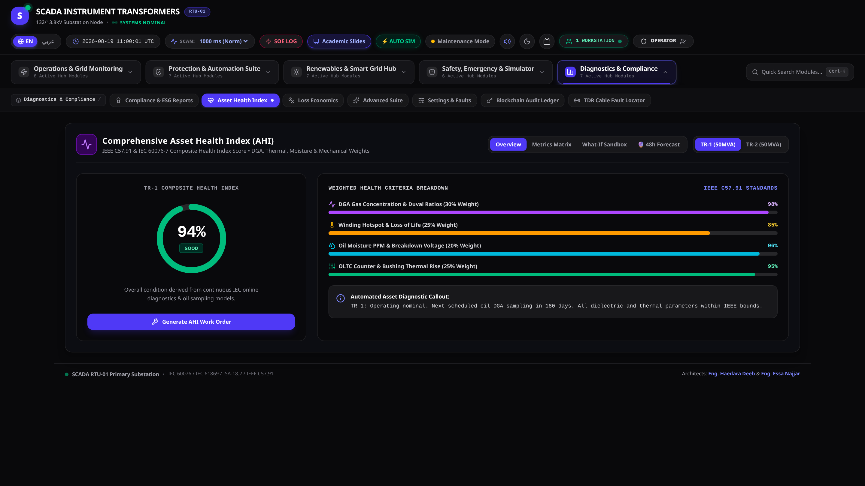
17 • PREDICTIVE ANALYTICS
مؤشر صحة الأصول AHI ومثلث دوفال لتحليل الغازات DGA
CIGRE TB 761 Asset Health Index, DGA Duval Triangle 1 & TDR Cable Fault Locator
🔺
طريقة مثلث دوفال لتحليل غازات الزيت (DGA Duval 1)
حساب نسب الميثان (CH4)، الإيثيلين (C2H4)، والأسيتيلين (C2H2) لتشخيص نوع العطل الداخلي (قوس، تفريغ، عطل حراري).
🩺
مؤشر صحة الأصل المركب (Asset Health Index AHI)
دمج نتائج الـ DGA، حموضة الزيت، الرطوبة، جهد الانهيار العازل، والتقادم الحراري في مؤشر مئوي شامل وفق CIGRE TB 761.
📡
محدد أعطال الكابلات بانعكاس المجال الزمني TDR
إرسال نبضات عالية التردد وتحديد المسافة الدقيقة للأعطال ونوعها (قصر / قطع) في كابلات التوزيع الأرضية 13.8 ك.ف.
⚡ SCADA & SAS Digital Twin 132/13.8 kV • Industrial OT Automation & Cybersecurity Testbed
Slide 18 of 20

Slide 19
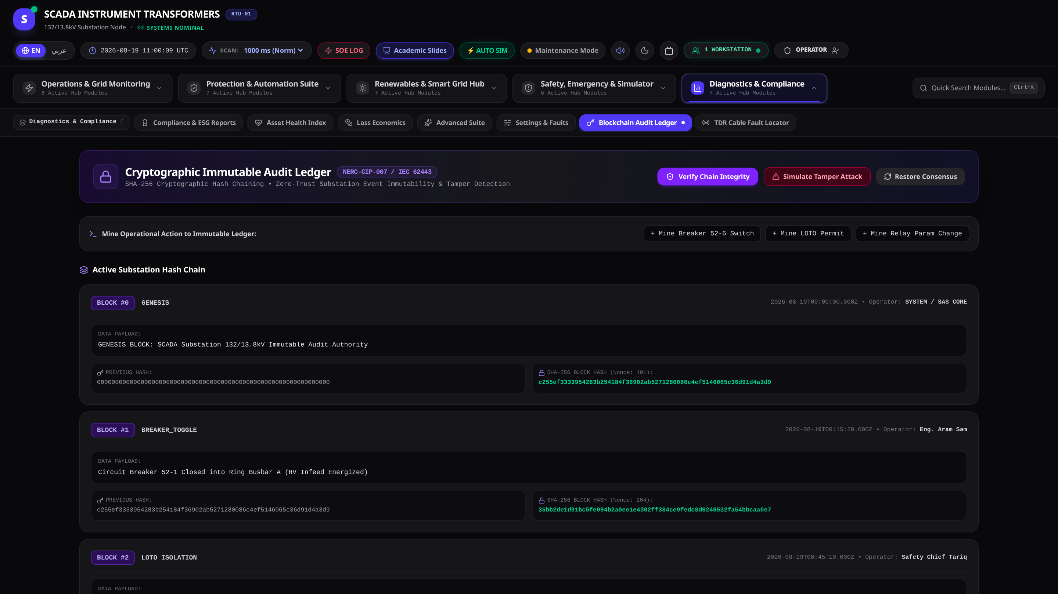
18 • SOFTWARE ENGINEERING
البنية البرمجية المتقدمة والمزامنة اللحظية بالـ WebSockets
React 19, TypeScript, Three.js WebGL, Dual Transport WebSockets & Blockchain Ledger
⚡
المزامنة اللحظية المزدوجة (Dual Transport Engine)
نقل الإشارات والعمليات عبر WebSockets عالية السرعة وسيرفر Express محلي مع BroadcastChannel للمزامنة الفورية بين النوافذ.
⛓️
سجل التدقيق المشفر (Blockchain Audit Ledger)
توثيق كافة عمليات الفصل والوصل والإنذارات في سلسلة كتل مشفرة بخوارزمية SHA-256 تمنع التلاعب بالسجلات.
🔐
إدارة الصلاحيات الصارمة (Role-Based Access Control)
فصل مستويات الصلاحيات بين المشغل الميداني (Operator)، مهندس النظم (Engineer)، ومدير المحطة (Manager).
⚡ SCADA & SAS Digital Twin 132/13.8 kV • Industrial OT Automation & Cybersecurity Testbed
Slide 19 of 20

Slide 20
19 • VALIDATION & ROADMAP
نتائج التحقق التجريبي، الآفاق المستقبلية والخاتمة
Comprehensive System Validation Matrix, Research Outcomes & Future Roadmap
✅
نتائج الاختبارات الوظيفية (Validation 100%)
نجاح اختبارات فصل العطل الأرضي SLG خلال 42 ms، كبح تيار الإشباع 87T، قفل عدم التزامن ANSI 25، وزمن مزامنة أجهزة < 12 ms.
شكراً لحسن استماعكم
Thank You for Your Attention
🚀
الآفاق المستقبلية (Future Roadmap)
⚡ SCADA & SAS Digital Twin Platform
132 / 13.8 kV Substation Automation & Cybersecurity
دمج نماذج الذكاء الاصطناعي التوليدي (AI Copilot)، وتوسيع التوأم للشبكة الوطنية، واستخدام نظارات الواقع الافتراضي VR/AR.
نرحب بأسئلتكم واستفساراتكم
Questions & Discussion are Welcomed
🏆
الخاتمة والأثر الهندسي (Conclusion)
تقديم منصة توأم رقمي صناعية متكاملة ومطابقة لأعلى المعايير العالمية ترفع موثوقية وأمان شبكات الطاقة الكهربائية الحديثة.
⚡ SCADA & SAS Digital Twin 132/13.8 kV • Industrial OT Automation & Cybersecurity Testbed
Slide 20 of 20

